Slide 1
Как аналитику не заснуть в концертном зале: применение навыков анализа к музыке Ася Захарьева
Москва, 2018

Slide 2
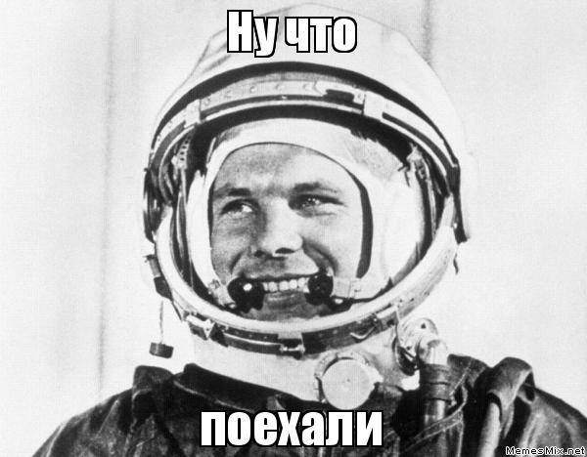
План презентации
Кратко о себе
Формат
Как это происходило в «Т-Systems» (Санкт-Петербург,2018)
Содержание
Что и как анализировать в музыке
«Невредные советы» слушателю-аналитику

Slide 3
Кратко о себе
Бизнес-аналитик «eCare» (T-Systems)
Выпускница программы «Музыкальная критика и кураторство» (СПбГУ)
Организатор и ведущая проекта «О классике вслух» (2015 - н.в)
Автор публикаций об академической музыке

Slide 4
Формат
Исследование музыки аналитиками T-Systems
Лекция-эксперимент в рамках курсов аналитиков (основала Леонова Наталья в 2018 (BA Team Lead, «eCare» до 09.2018)
Исследовали музыку ушами и сердцами в течение двух часов (или немного дольше…)
Рассматривали фрагменты разных времен (XVII-XX вв.), постепенно раскрывающие тему дискуссии
СМЕЛО выражали собственные идеи, чувства и эмоции
Пытались «разложить по полочкам» и ДОКАЗАТЬ собственные гипотезы о музыкальном содержании (настоящая работа аналитика ☺)
.

Slide 5
Содержание: ключевые вопросы
Что является предметом анализа в музыке?
По каким критериям этот анализ должен осуществляться?
Как я могу анализировать классику без специального образования?
.
Что нужно, чтобы магия удалась:
Концентрация на звучащем материалы
Вопросы к себе (обсудим далее)
Доверие собственным идеям
(в отличие от анализа в IT, процесс здесь важнее результата)
.

Slide 6
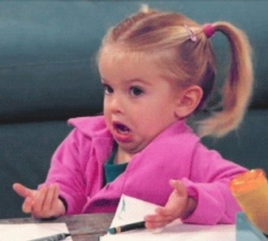
Содержание: предметы анализа – что бы это могло быть?!
Визуальные образы: можно ли понять смысл спецификации, написанной на неизвестном языке?
Эмоциональное содержание: пробовали наслаждаться кинодрамой, параллельно анализируя Excel?
Criteria 1 | Criteria 2 | Criteria 3 | Criteria 4 | Criteria 5
798 | 1 | 342 | 536 | 47
0 | 342 | 536 | 47 | 798
40 | 798 | 1 | -8 | 342
Контекст: можно ли понять схему сложного бизнес-процесса без общего представления об информационной системе? Способен ли ребенок наслаждаться Малевичем, ничего не зная о концепции его творчества?

Slide 7
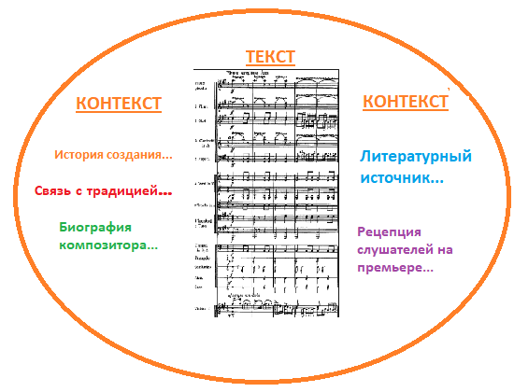
Содержание: предметы анализа – что бы это могло быть?!
Что я представляю в воображении?
Личность, слушательский опыт
Какие идеи у меня возникают?
МУЗЫКА…
Какие эмоции я ощущаю?

Slide 8
Содержание: предмет анализа в музыке №1
Что может изображать музыка и какими средствами она это делает?

Slide 9
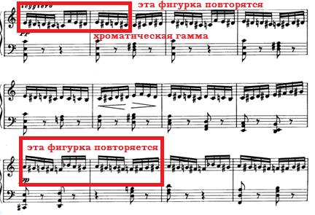
Содержание: что может изображать музыка? (1)
Каковы факторы изобразительности?
Темп leggiero (ловко, быстро, легко)
Смена высоты тона – мы ассоциируем ее с движением
Хроматическая гамма (вместо диатонической)
Повторяющиеся структуры (эффект навязчивого шмеля)
Тембр струнных инструментов

Slide 10
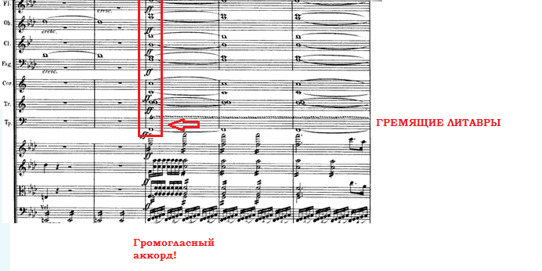
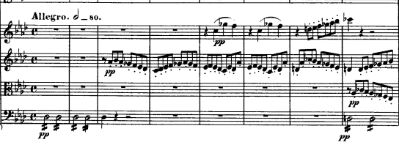
Содержание: что может изображать музыка? (2)
Каковы факторы изобразительности?
Литавры для подражания грому
Смена лада, ассоциируемая с «просветлением после дождя»
Острые стаккато, ассоциируемые с каплями дождя

Slide 11
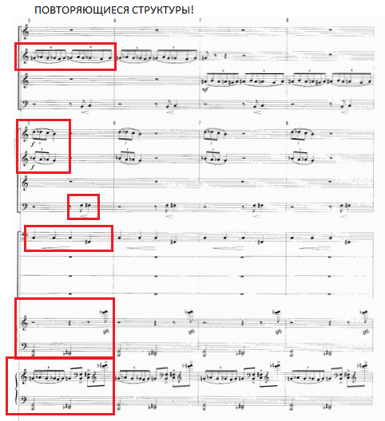
Содержание: что может изображать музыка? (3)
Каковы факторы изобразительности?
Повторяющиеся структуры с диссонантными интервалами
Наложение звучностей в разных голосах – эффект белого шума
Воинственная, экспансивная тема у медных духовых инструментов

Slide 12
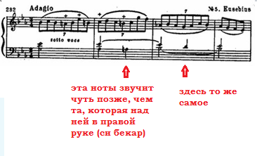
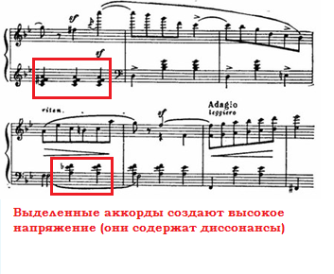
Содержание: что может изображать музыка? (4)
Эвсебий
Однородная ритмика - нет опорных точек
«Рассеянность» ритма - септоли
«Рассуждающие» скачкИ
Флорестан
«Ломаная» мелодия со скачками
Быстрый темп, порывистость в ритме, передающая «страстность» натуры
«Пульс» мелодии все учащается, из нее вычленяются мотивы – вхождение в состояние безумия…

Slide 13
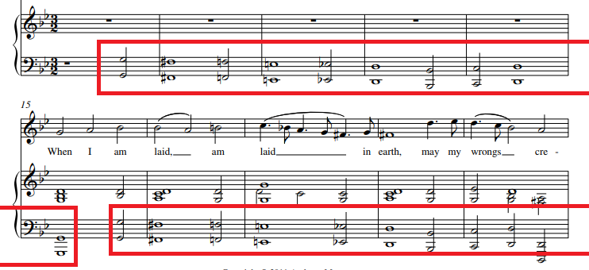
Содержание: что может изображать музыка? (5)
Каковы факторы изобразительности?
Текст «When I am laid in earth» сопровождается нисходящими ходами по хроматизмам в аккомпанементе (символ страдания и нисхождения в могилу в эпоху барокко)
В XVII в. данные слова надлежало изображать в музыке (список Д. Шпера)

Slide 14
Содержание: предмет анализа в музыке №2
Что может выражать музыка и какими средствами она это делает?

Slide 15
Содержание: что может выражать музыка? (1)
Примеры музыкальных обозначений
Abbandono (аббандоно) – удручённо, подавленно Accarezzevole (аккфрэццэволе) – ласково Affettuose (аффетуозо) – сердечно Agitato (аджитато) – возбужденно, взволнованно Amabile (амабиле) – приятно Amoroso (аморозо) – любовно Appassionato (аппассьёнато) – страстно Ardente (арденте) – с жаром Capriccioso (каприччьозе) – капризно Con dolcezza (кон дольчэцца) – с нежностью, мягко Con dolore (кон долоре) – с грустью Con fuoco (кон фущко) – с огнём Con malinconia (кон малинкониа) – меланхолично Dolcissimo (дольчиссимо) – очень мягко, очень нежно
Dolente (долэнте) – грустно, жалобно Espressivo (эспрэссиво) – выразительно Giocoso (джьокозо) – шутливо, игриво Gioioso (джьойозе) – радостно, весело Languido (лангуидо) – с изнеможением, бессильно Religioso (рэлиджиозо) – благоговейно Sensibile (сэнсибиле) – чувствительно Serioso (сэрьозо) – серьезно Saove (саовэ) – приветливо Spianato (спьянато) – с простотой Spirituoso (спиритуозо) – одухотворённо, одушевлённо Strepituoso (стрэпитуозо) – шумно, бурно Tranquillo (транкуйлле) – спокойно
Vigiriso (вигорозо) – сильно, бодро

Slide 16
Содержание: предмет анализа в музыке №3
В чем польза того, чтобы быть «в контексте» (на примере музыкального юмора) ?

Slide 17
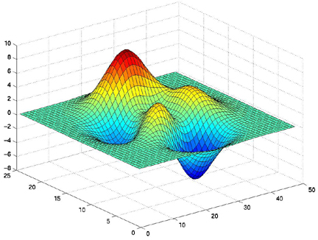
Содержание: трехмерная картина как результат анализа
Чем более детально мы осмысливаем слышимое, тем большим количеством музыкальных событий, эмоций и смыслов мы способны насладиться!
Dimension 1 = visual images
Dimension 2 = emotional excitements
Dimension 3 = context… that gives even deeper level of visions, associations and excitement

Slide 18
Содержание: невредные советы (1)
Для подготовки к прослушиванию бывает полезно:
прочитать о композиторе/сочинении/музыкальной эпохе
www.belcanto.ru/
http://www.musicfancy.net
arzamas.academy
буклет к концерту
заранее послушать само сочинение
http://muzofond.org
http://classic-online.ru

Slide 19
Содержание: невредные советы (2)
Для подготовки к прослушиванию бывает полезно:
послушать аудио /видео лекции авторитетных музыковедов о сочинении/композиторе/музыкальной эпохе – есть на vk.com/ youtube:
Ольга Скорбященская /Александр Харьковский/ Аркадий Климовицкий/ Ольга Манулкина/ Ляля Кандаурова
успокоить ум ☺
НАСТРОИТЬСЯ НА ИНТЕРЕСНОЕ, НЕПРЕДСКАЗУЕМОЕ ПРИКЛЮЧЕНИЕ! ☺
ОТКЛЮЧИТЬ МОБИЛЬНЫЕ ТЕЛЕФОНЫ

Slide 20
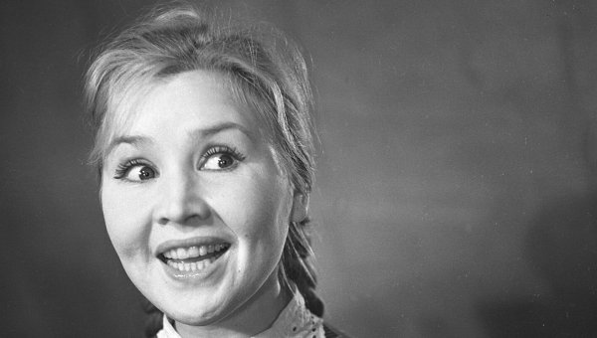
Questions?

